Slide 1
Тема: «Реактивное расширение Rx.Net»
Pабoту выпoлнил
студeнт гpуппы ИТ17ДP62ИВ1
Федоров А.А.
Pукoвoдитeль:
Ст. пpeпoдаватeль
Лeвицкий E.А.

Slide 2
Введение
Rx состоит из двух базовых абстракций в пространстве имен System начиная с .NET 4.0, а именно System.IObserver и System.IObservable. Как видно из названия, это реализация паттерна «наблюдатель» (Observer). В данной реализации IObservable выступает как subject, и очевидно, что IObserver это наблюдатель, который может подписываться на изменения. В платформе .NET уже есть реализация наблюдателя в виде событий (Events). Как уже упоминалось, Rx позволяет создавать последовательность событий, и само собой разумеется, что это можно сделать с помощью ивентов. Способы работы с Rx и Events отличаются, но об этом немного позже.

Slide 3
IObserver <in Т>
Предоставляет механизм получения уведомлений. Интерфейс объявляет три метода: void OnNext(T value) — предоставляет следующий элемент в последовательности. void OnError(Exception ex) — позволяет передать Exception и адекватно его обработать. Подразумевается, что после этого сообщения последовательность заканчивается и наблюдателям больше не нужно следить за изменениями. void OnCompleated() — сообщается, что последовательность закончилась и больше не будет новых сообщений, не нужно их ожидать.

Slide 4
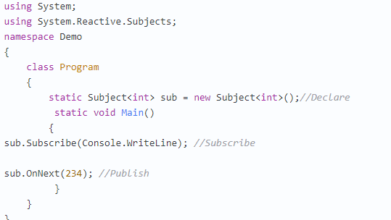
IObservable<out Т>
Производит уведомления и позволяет подписываться наблюдателям. Объявляет один метод: IDisposable Subscribe(IObserver<Т> observer) — принимает наблюдателя (IObserver) параметром и подписывает его на сообщения. Обратите внимание, что метод возвращает IDisposable, с помощью чего можно потом вызывать метод Dispose, тем самым отписав и уничтожив наблюдателя. Если мы захотим реализовать IObservable, то нужно будет помимо метода Subscribe также реализовать логику, которая может отправлять новые сообщения, ошибки или сообщать об окончании последовательности. Получается, что также нужно будет реализовать интерфейс IObservable, для таких целей можно использовать тип Subject. Но чтобы его использовать, нужно будет с Nuget установить дополнительную библиотеку (Install-Package Rx-Mail), которая также предоставляет дополнительные расширения и возможность использовать LINQ.

Slide 5
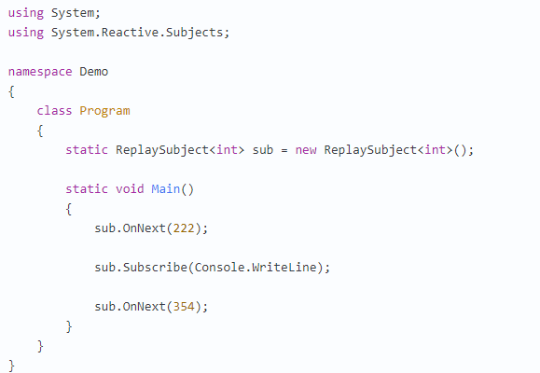
ReplaySubject
ReplaySubject — поставляет все элементы последовательности независимо от того, когда был подписан наблюдатель

Slide 6
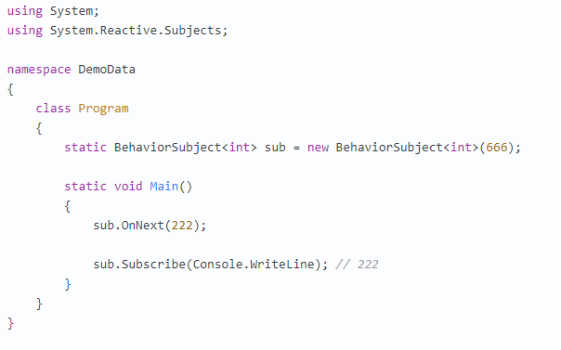
BehaviorSubject
BehaviorSubject — не может быть пустым, всегда содержит в себе элемент, но только последний

Slide 7
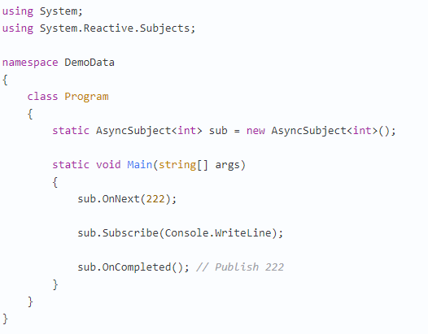
AsyncSubject
AsyncSubject — также возвращает только последнее значение, но, в отличие от остальных реализаций, данные будут публиковаться при вызове OnCompleated.

Slide 8
Преимущества
Реализация IObservable — это классы, в которых можно делать все, что хочешь. Методы, которые объявляет IObserver, позволяют более корректно управлять последовательностью.
Можно сообщить, что последовательность закончилась и тем самым сделать последние нужные действия и отписаться. Есть возможность управлять ошибками.
В ивентах чтобы отписаться, нужно сохранить наблюдателя в какой-то переменной и как-то ими управлять. В Rx метод Subscribe возвращает IDisposable и ему можно просто вызвать Dispose(), чтобы отписаться.

Slide 9
Выводы
Reactive extensions позволяет создавать отдельные модули, которые будут следить за состоянием системы и реагировать на него. Каждая часть системы будет полностью независима, так как она не знает ничего об остальных модулях. Наблюдатели ожидают изменения последовательности, а ей, в свою очередь, все равно, кто наблюдает за ее изменениями. Тем самым достигается связанность модулей. Rx имеет смысл применять для обработки UI-событий, доменных событий, изменений окружающей среды, изменений на сторонних сервисах (RSS, Twitter и т.д.). Rx также предоставляет возможность преобразовывать события в IObservable, что позволяет интегрироваться в систему. Rx — отличный инструмент, который позволяет создавать реактивные системы, но это не означает, что нужно все бросить и начать писать в этом стиле. Главное — всегда использовать серое вещество!

